Slide 1
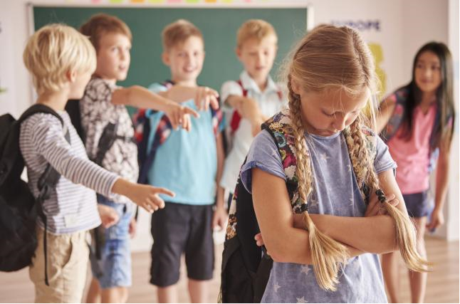
«Створення системи протидії булінгу, що сприяє безпечному освітньому середовищу»

Slide 2
Що таке булінг?
Булінг (цькування), тобто діяння учасників освітнього процесу, які полягають у психологічному, фізичному, економічному, сексуальному насильстві, у тому числі із застосуванням засобів електронних комунікацій, що вчиняються стосовно малолітньої чи неповнолітньої особи або такою особою стосовно інших учасників освітнього процесу, внаслідок чого могла бути чи була заподіяна шкода психічному або фізичному здоров’ю потерпілого (Закон України «Про внесення змін до деяких законодавчих актів України щодо протидії булінгу (цькуванню)», прийнятий від 18.12.2018)

Slide 3
Ситуація в Україні
24 % українських школярів вважають себе потерпілими булінгу | 67 % дітей стикалися з булінгом за останні 2-3 місяці
40 % потерпілих від булінгу не діляться проблемою, навіть з батьками _______ | 44 % потерпілих від булінгу ігнорували проблему, оскільки боялися за себе _______
Більшість дітей булять за те, що вони виглядають, говорять, думають не так, як їхнє оточення | Сором'язливі та інтровертні діти потерпають від булінгу вдвічі частіше за інших

Slide 4
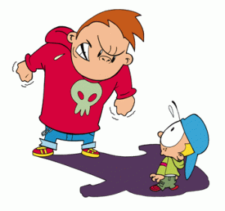
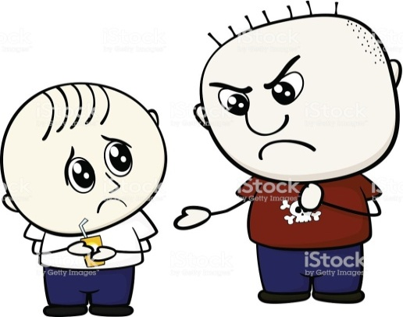
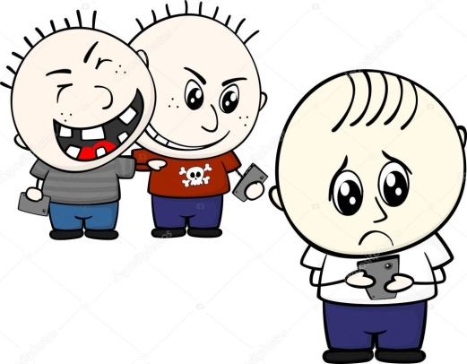
Форми булінгу
Фізичний булінг – штовхання, підніжки, зачіпачання, бійки, стусани, ляпаси, «сканування» тіла, нанесення тілесних ушкоджень тощо.
Економічний булінг – крадіжки, пошкодження чи знищення одягу та інших особистих речей жертви, вимагання грошей тощо.
Психологічний булінг – принизливі погляди, жести, образливі рухи тіла, міміки обличчя, поширення образливих чуток, ізоляція, ігнорування, погрози, жарти, маніпуляції, шантаж тощо.

Slide 5
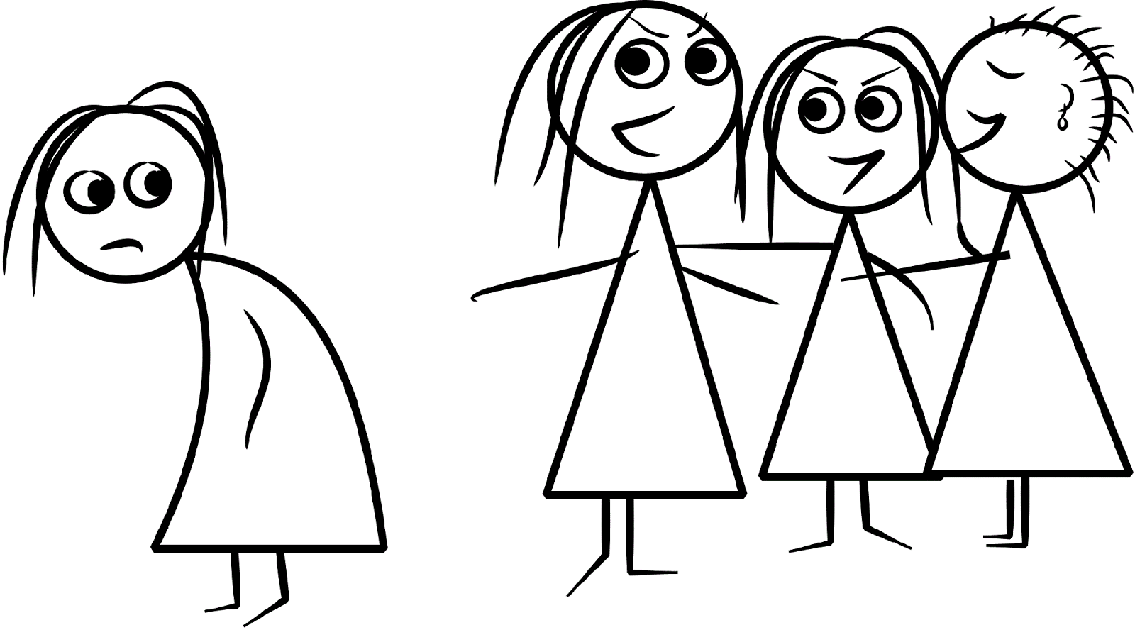
Форми булінгу
Сексуальний булінг – принизливі погляди, жести, образливі рухи тіла, прізвиська та образи сексуального характеру, зйомки у роздягальнях, поширення образливих чуток, сексуальні погрози, жарти тощо.
Кібербулінг – приниження за допомогою мобільних телефонів, Інтернету, інших електронних пристроїв (пересилка неоднозначних фото, обзивання по телефону, знімання на відео бійок чи інших принижень і викладання відео в мережу Інтернет, цькування через соціальні мережі).

Slide 6
Ознаки булінгу (цькування)
Систематичність (повторюваність) діяння;
Наявність сторін – кривдник/кривдниця (булер), потерпілий/потерпіла від булінгу, спостерігачі (за наявності);
Дії або бездіяльність кривдника, наслідком яких є заподіяння психічної та/або фізичної шкоди, приниження, страх, тривога, підпорядкування потерпілого інтересам кривдника, та/або спричинення соціальної ізоляції потерпілого;
Булінг негативно впливає на всіх учасників, на їх психічне і фізичне здоров’я ;
Булінг може виникати спонтанно, коли несподівано для себе дитина опиняється або в ситуації переслідування, або приєднується до переслідувача;
Якщо булінг відбувся, він може повторюватися багато разів.

Slide 7
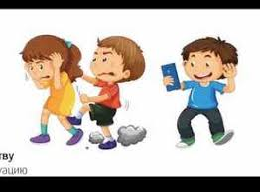
Хто може бути потерпілим/потерпілою від булінгу:
діти, які не можуть захистити себе, фізично слабші за своїх однолітків;
невпевнені в собі діти, замкнуті, мовчазні;
діти, які мають руде волосся, повні чи худі;
діти, які уникають певних місць у школі (наприклад, на перерві сидять у класі);
діти, які часто не мають ні одного близького друга, краще спілкуються з дорослими ніж з однолітками;
діти, які відрізняються від інших будь-чим.

Slide 8
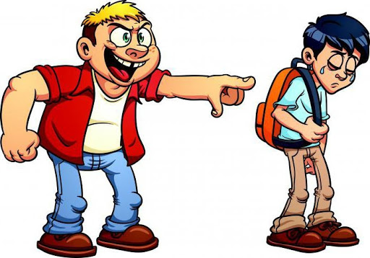
Хто може бути кривдником/кривдницею (булером):
дитина, що має ознаки лідера, схильна до домінування;
зазвичай фізично сильніша за інших;
виділяється зовнішністю, манерою поведінки, одягом;
часто зухвала та агресивна в ставленні до дітей та дорослих;
має досить велике коло друзів або однодумців;
батьки якої займають високі посади, та мають певний матеріальний рівень, що відрізняє її/його від інших;
дитина, яка зазнає агресії, насильства від дорослих;
знущається над тваринами, людьми похилого віку, людьми з інвалідністю тощо.

Slide 9
На що варто звернути увагу: - Раптова зміна поведінки - Небажання відвідувати школу - Дитина стала засмученою, постійно плаче, чи скаржиться на здоров’я - Небажання брати участь у загальношкільних, класних заходах - Погіршення уваги, працездатності, зосередженості, успішності - Зіпсований одяг, синці або подряпини на видимих частинах тіла, поламані речі тощо - Усамітнення - Бажання перейти до іншого закладу освіти - Селфхарм (самопошкоджувальна поведінка, порізи і роздряпування шкіри за допомогою гострих предметів) - Інші ознаки

Slide 10
Поради дітям: Як впоратися з булінгом
Якщо ситуація не дозволяє піти, зберігаючи самовладання, використовуй гумор
Поговори з дорослим, якому ти довіряєш.
Це можуть бути батьки, вчитель/ка, шкільний психолог, старший брат/сестра, інший/а родич/ка.
Якщо важко говорити, напиши та надішли комусь із дорослих повідомлення в месенджері.
Керуй своїми емоціями. Відчувати гнів та засмучуватись – нормально, але це надає більшої сили кривдникові.
! Допомагає рахувати до десяти, глибоко дихати або виписувати гнівні слова на папір.
Не застосовуй силу або булінг у відповідь.
Це лише погіршить ситуацію та може призвести до серйозніших наслідків.
Ігноруй глузування та йди від кривдників.
Змусь їх думати, що тобі цілком байдуже. Часто глузування закінчуються, коли агресори не отримують уваги або реакції.
Якщо ти бачиш, що хтось інший страждає від булінгу. Пропонуй допомогу та клич дорослих.

Slide 11
Поради щодо дитини-булера
Дитина, яка булить інших, потребує неменшої уваги, ніж та, яка страждає від булінгу
Відверто поговоріть з дитиною про те, що відбувається, як вона ставиться до своїх дій і як реагують інші діти.
Уважно вислухайте дитину і зосередьтеся на пошуку фактів, а не на своїх припущеннях.
Не применшуйте ситуації такими стереотипними формами як «хпопчики, це хлопчики, їм властиво битися» або «глузування, бійки тощо – це просто дитячі жарти і цілком природна частина дорослішання».
Поясніть, які дії Ви вважаєте цькуванням інших. До них відносяться: образливі слова, прізвиська, загрози фізичного насильства, залякування, висміювання, коментарі з сексуальним підтекстом, бойкот, підбурювання, ігнорування, плітки, публічні приниження, штовхання, плювки, псування особистих речей, принизливі висловлювання або жести тощо.
Уникайте слів жертва або агресор, булер – це призводить до стигматизації.
Не вимагайте публічних вибачень, це може загострити ситуацію.
Заохочуйте дитину робити те, що вона любить. Інтереси та хобі можуть відволікти дитину, попередити схильність до булінгу. Знайдіть для дитини безпечне заняття, через яке можна сублімувати агресивну поведінку.
Показуйте приклад ставлення до інших із добротою та повагою.

Slide 12
Якщо ви потрапили в ситуацію насильства, або скоїли насильство, або стали свідком
- на Національну дитячу «гарячу лінію» за номером 0-800-500-225 або 116 111 (безкоштовно зі стаціонарного та мобільного, анонімно) через: 📲Messenger @childhotline.ukraine
📲Instagram @childhotline_ua
📲Telegram @CHL116111;
- На Національну «гарячу» лінію з попередження домашнього насильства, торгівлі людьми та гендерної дискримінації за тел. 0 800 500 335 або 116 123 з мобільних або стаціонарних цілодобово (безкоштовно, анонімно, конфдіенційно);
- до поліції за номером «102»;
- до дорослих, кому ти довіряєш: працівників закладу освіти, де навчаєшся; старший брат/сестра, інший/інша родич/родичка, сусіди;
- до громадських, державних організацій тощо.

Slide 13
Куди звернутися за допомогою у разі кібербулінгу
Якщо ви або ваші друзі зіткнулися з загрозливою ситуацією в Інтернеті, то для отримання інформаційних, психологічних, правових консультацій ви можете безкоштовно звернутися на Національну дитячу «гарячу лінію» за номерами 0 800 500 225 або 116 111
поліції (кіберполіції) за номером 102 та повідомити про кібербулінг
до дорослого/дорослої кому довіряєш (це можуть бути батьки, вчитель/ка, брат/сестра, психолог/ня, класний керівник/ця)
чат-бот Stop Sexting (якщо шантажують в інтернеті і вимагають контент сексуального характеру)
Youtube.com/Stop Sexting Ukraine
інтернет-платформа «Бийся як дівчина» https://www.instagram.com/flg_ua/
База даних жіночих організацій: http://portal.uwf.org.ua/
Організація ЮрФем (доступна та якісна правова допомога в Україні): http://jurfem.com.ua/en/home-page-2/
15 вересня в Україні почала діяти Урядова консультаційна лінія з питань безпеки дітей в Інтернеті – 1545 (далі обрати «3»).

Slide 14
Анонімний онлайн-щоденник дає можливість написати листа тому, з ким важко поділитися своїми переживаннями в реальному житті про булінг у школі, нерозділене кохання чи непорозуміння з батьками: https://secrets.1plus1.ua/

Slide 15
КОРИСНІ РЕСУРСИ
- Навчально-методичний посібник «Розбудова миру. Профілактика і вирішення конфлікту з використанням медіації: соціально-педагогічний аспект» http://www.la-strada.org.ua/ucp_mod_library_showcategory_65.html
- Комплект освітніх програм «Вирішення конфліктів мирним шляхом. Базові навички медіації» https://bit.ly/32AKTTK
- Створення системи служб порозуміння для впровадження медіації за принципом «рівний-рівному/рівна-рівній» та вирішення конфліктів мирним шляхом у закладах освіти. https://bit.ly/37XOBrr
- Серія ліфлетів з протидії булінгу для дітей, педагогів та батьків/Інфографіки https://drive.google.com/drive/folders/1B2az9u89S29_jszKskI5p5lvVHp9TlOP?usp=sharing
- Як подолати стрес та попередити емоційне вигоряння
https://www.unicef.org/ukraine/media/5421/file/managing_stress_ua.pdf
- Як гармонійно та екологічно виховувати дитину http://knowledge.org.ua/wp-content/uploads/2019/10/%D0%AF%D0%BA-%D0%B3%D0%B0%D1%80%D0%BC%D0%BE%D0%BD%D1%96%D0%B9%D0%BD%D0%BE-%D0%B2%D0%B8%D1%85%D0%BE%D0%B2%D1%83%D0%B2%D0%B0%D1%82%D0%B8_UA.pdf
- Як допомогти дитині, яка перебуває в стресі
http://8.zosh.zt.ua/wp-content/uploads/2020/04/yak-dopomogty-dytyni_ua-1-1.pdf
Онлайн-курс «Дім (не)безпеки» https://nonviolence.ed-era.com/
Методичний посібник «Кодекс безпечного освітнього середовища» https://mon.gov.ua/storage/app/media/zagalna%20serednya/protidia-bulingu/21kbos.pdf
Протидія булінгу в закладі освіти: системний підхід. Методичний посібник:
https://drive.google.com/file/d/1yviEhhOBW1In9EiuWtNeJnnYKOSCfp2U/view
Індикатори фізичного, сексуального, психологічного насильства щодо дитини, а також нехтування потребами дитини: https://don.kyivcity.gov.ua/files/2020/6/11/2.pdf
Про булінг для дітей: https://don.kyivcity.gov.ua/files/2020/6/11/3.pdf
Про кібербулінг для дітей: https://don.kyivcity.gov.ua/files/2020/6/11/4.pdf
Подолання насильства щодо дитини: координація дій: https://don.kyivcity.gov.ua/files/2020/6/11/5.pdf
Урок для 3-4 класів «Не ведусь: ми – герої безпеки в Інтернеті»: file:///C:/Users/204/Downloads/ne_vedus_3_4_klas.pdf
Рекомендації щодо онлайн-безпеки для педагогічних працівників: https://stop-sexting.in.ua/wp-content/uploads/2020/09/dovidnyk_dlya_pedagogichnyh_praczivnykiv.pdf

